Slide 1
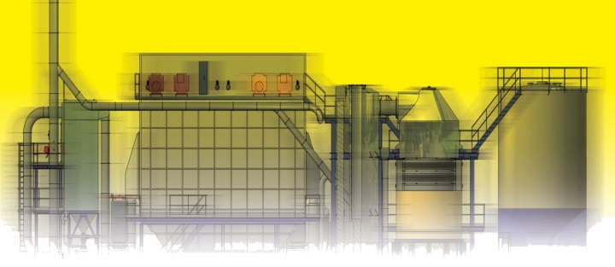
Лобанов Федор Иванович Президент группы компаний, профессор, доктор химических наук
Мини ТЭЦ на основе модифицированного биошлама коммунальных очистных сооружений как одно из направлений альтернативной энергетики
ГРУППА КОМПАНИЙ «КНТП»

Slide 2
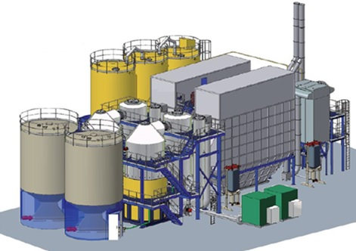
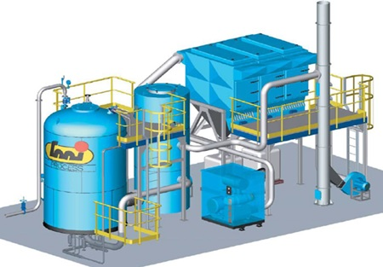
ГРУППА КОМПАНИЙ «КНТП»
Установки для сжигания осадка сточных вод
Компания FMI – дочернее предприятие концерна SNF, мирового лидера по производству полимеров, используемых для очистки воды.
Компания FMI имеет 20-летний опыт разработки, производства и сдачи в эксплуатацию «под ключ» объектов термической обработки осадков сточных вод.
Используя собственные технологии, компания FMI разработала два вида печей с псевдоожиженным слоем, подходящим для городов с различной численностью населения. Применение этих печей может позволить использование в городах вторичного тепла от сжигания осадка сточных вод.
Преимущества печей FMI:
Позволяют перерабатывать осадок без предварительной сушки непосредственно на месте его складирования и хранения
Низкий уровень выбросов в атмосферу
Не загрязняют окружающую среду и могут размещаться вблизи от жилых районов
Автоматический контроль и управление всеми технологическими процессами
Возможная остановка и быстрый последующий запуск (концепция «Stop & Start»)
Простота монтажа
Печи TERMIPAK®
Компактные печи для небольших станций
по очистке сточных вод
Низкие инвестиционные и эксплуатационные
расходы
Объем сжигаемого осадка:
2 000 до 6 000 тонн в год
Печи SUN SAND®
Печи для средних и больших станций очистки сточных вод
Требуется проектирование и установка здания
Объем сжигаемого осадка: 6 000 до 80 000 тонн в год

Slide 3
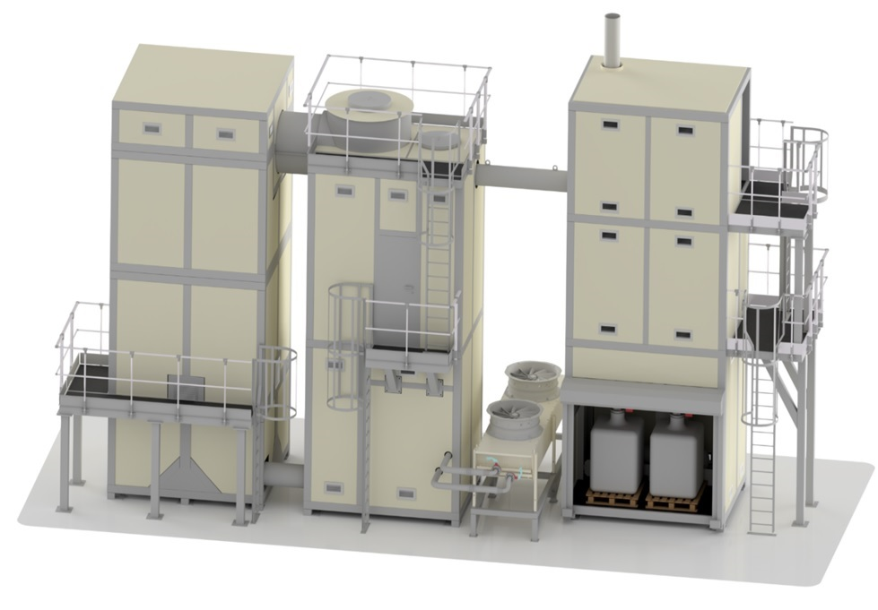
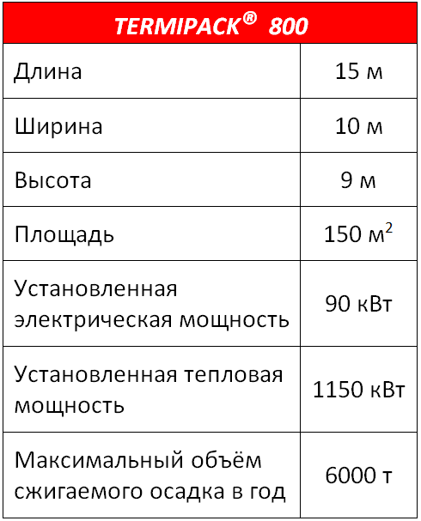
ГРУППА КОМПАНИЙ «КНТП»
TERMIPACK ® : Экономичная и малогабаритная установка для обработки
до 6 000 тонн осадков сточных вод в год

Slide 4
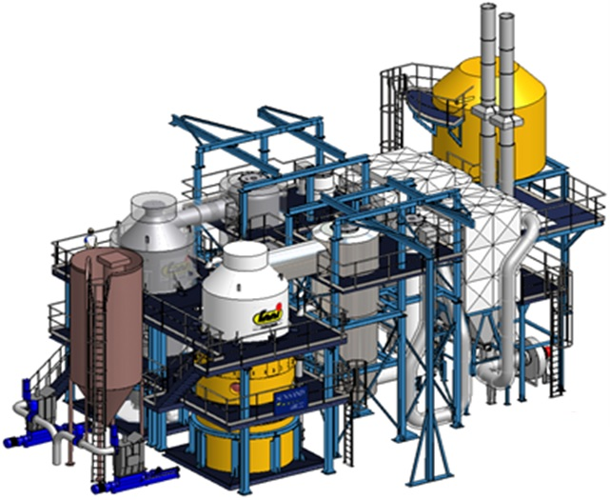
ГРУППА КОМПАНИЙ «КНТП»
Печи с псевдоожиженным слоем, работающие по технологии сжигания осадков сточных вод SUN SAND, предлагаются в 4 –х размерах и позволяют обрабатывать от 6 000 до 80 000 тонн осадков в год
(в зависимости от процентного содержания сухого вещества)
Автоматическое функционирование 24 часа в сутки, 7 дней в неделю, либо, в случае необходимости, возможная остановка печи, например, в выходные дни, благодаря концепции «Stop & Start».
Абсолютное сжигание и время пребывания газов более 2 секунд при температуре выше 850°С, согласно Европейскому законодательству.
Данная технология гарантирует ограничение выбросов в атмосферу.
Выбросы отходящих газов в соответствии с Европейским законодательством при непрерывном контроле анализаторами.
Система рекуперации и вторичное использование энергии для отопления жилых помещений, а также утилизация конечных отходов в индустрии.
Выполненная полностью из высокотехнологичных сплавов конструкция позволяет упростить эксплуатацию и техническое обслуживание, устранить деформации благодаря системе 3D без использования огнеупорного кирпича (быстрые остановка и запуск, сокращенное время технического обслуживания).
Специально разработана рентабельная конструкция печей из высокотехнологичных сплавов, не требует применения огнеупорного кирпича.

Slide 5
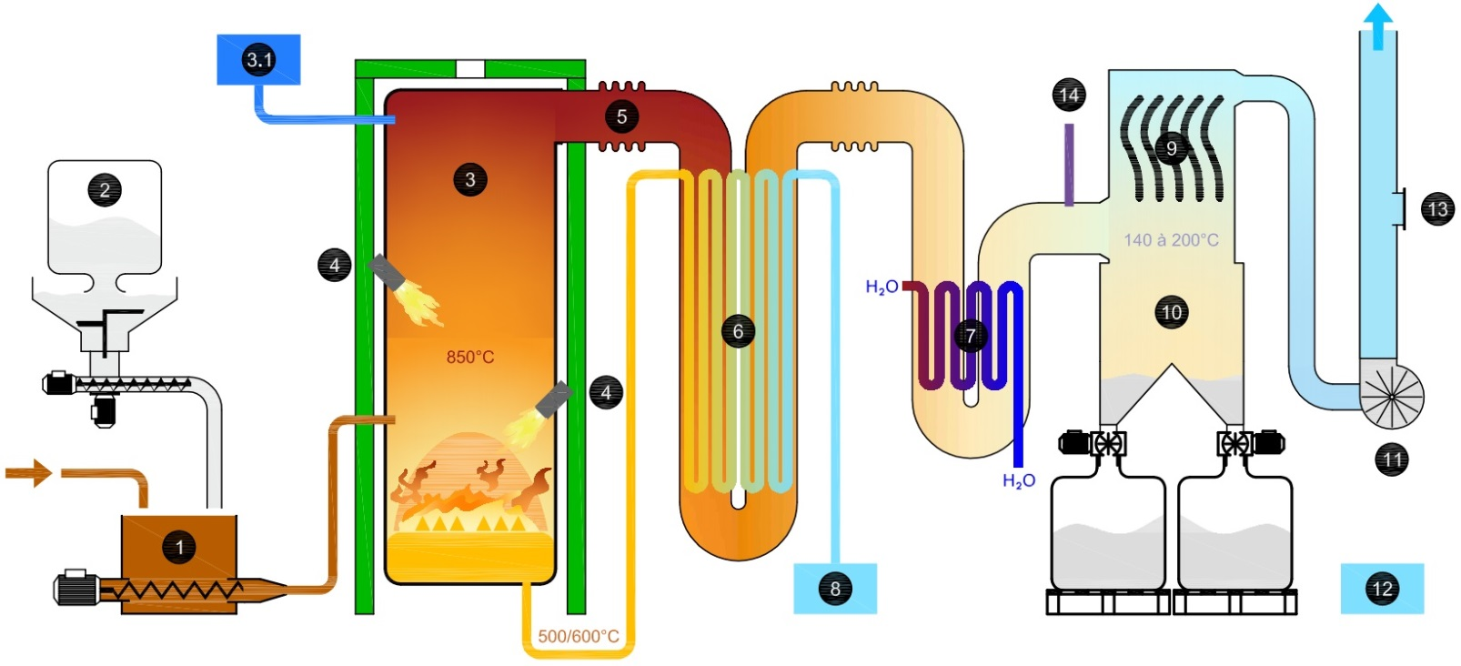
ГРУППА КОМПАНИЙ «КНТП»
Технологическая линия SUN SAND ®
1. Загрузка осадков; 2. Накопитель и дозированная подача реагентов; 3. Печь с псевдоожиженным слоем; 3.1. Регулирование
температуры; 4. Горелки; 5. Дымовой канал; 6. Рекуперация энергии типа «воздух-воздух»; 7. Теплообменник типа «вода-
воздух»; 8. Газодувка; 9. Фильтр сухого метода; 10. накопительный силос золы; 11. Вентилятор центробежный;
12. Воздушный компрессор; 13. Анализ выбросов; 14. Реагенты (опционально).

Slide 6
ГРУППА КОМПАНИЙ «КНТП»
FMI Process: Общие сведения технологии SUN SAND
 | BR 3 | TERMIPAK
Производительность установки максимальная | 2 600 кг/час 20 000 т/год | 800 кг/час 6 000 т/год
Максимальное содержание влаги в осадке | 80% | 80%
Допустимая норма сухого вещества в осадках | 20% - 30% | 20% - 30%
Допустимая норма содержания органических веществ при сжигании | 450 кг/час | 150 кг/час
Максимальная подача газа в печь | 450 кВт/ч | 338 кВт/ч
Время пребывания отходящих газов | мин 2 сек | мин 2 сек
Температура дожига Минимум Максимум | 850 °C 880 °C | 850 °C 880 °C
Установленная электрическая мощность | 132 кВт | 90 кВт

Slide 7
ГРУППА КОМПАНИЙ «КНТП»
FMI Process: Эффективная обработка продуктов сгорания
НАИМЕНОВАНИЕ ВЫБРОСОВ | ЗНАЧЕНИЯ ДОПУСТИМЫХ ВЫБРОСОВ мг/Нм³ | Средние годовые значения выбросов установки SUN SAND
NOx | 200 | 32
HCI | 10 | 0,8
SO₂ | 50 | 19,5
CO | 50 | 5,9
COT | 10 | 3,2
пыли | 10 | 4
фтористого водорода | 4 | 0,2
ртути | 0,05 | 0,035
диоксины и фураны | 0,1 нг/Hм³ | 0,005 нг/Hм³
Этап 1 : Нейтрализация кислотных газов непосредственно в камере горения
Этап 2 : Фильтрация и задержка золы на первом уровне рукавного фильтра
Этап 3 : Адсорбция и абсорбция на вторичном уровне рукавного фильтра

Slide 8
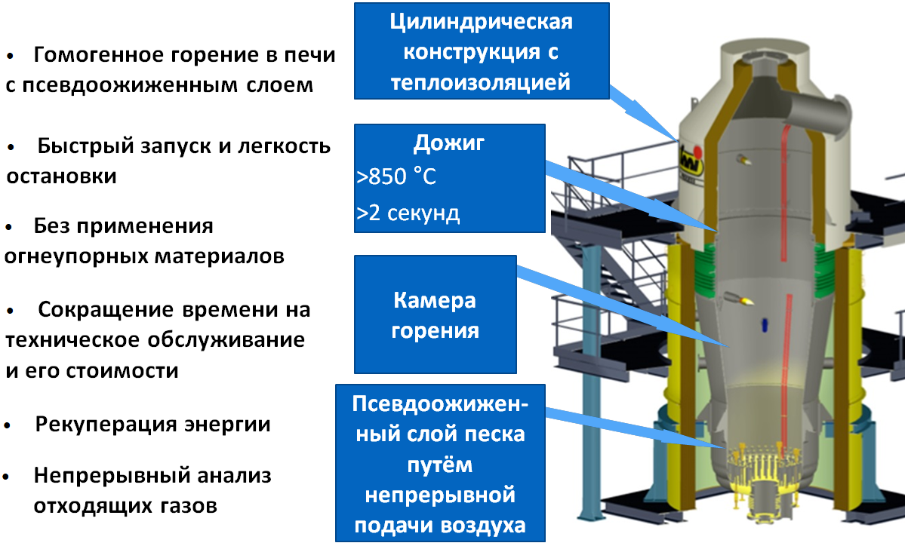
ГРУППА КОМПАНИЙ «КНТП»
FMI Process: Преимущества технологии сжигания SUN SAND ®

Slide 9
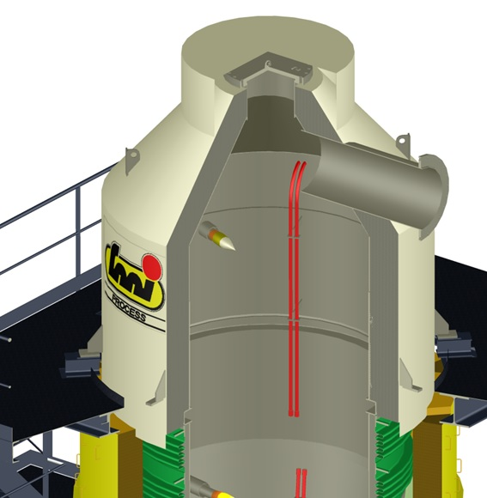
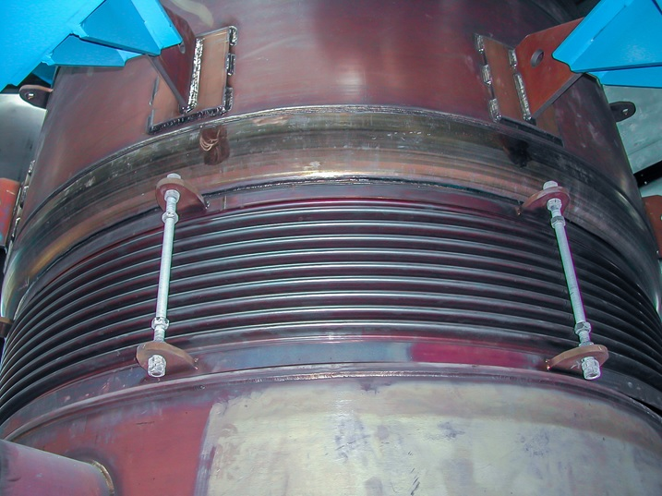
ГРУППА КОМПАНИЙ «КНТП»
FMI Process
Запатентованная конструкция печи, позволяющая устранить деформацию благодаря системе
без использования огнеупорного кирпича

Slide 10
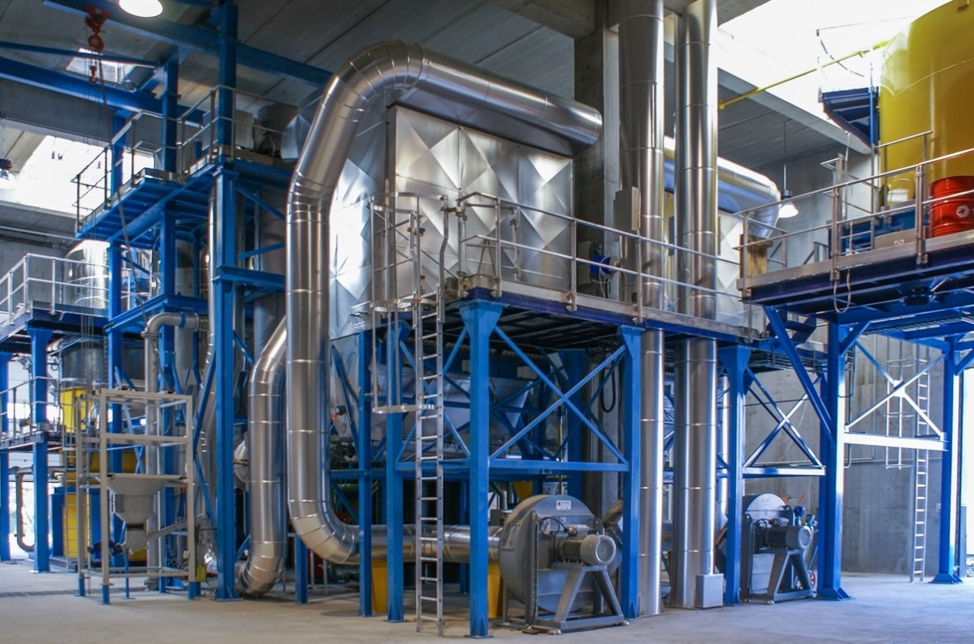
ГРУППА КОМПАНИЙ «КНТП»
Печи SUN SAND (г. Тонон, Франция) – 30 000 тонн/год
Установка с одиночной фильтрацией

Slide 11
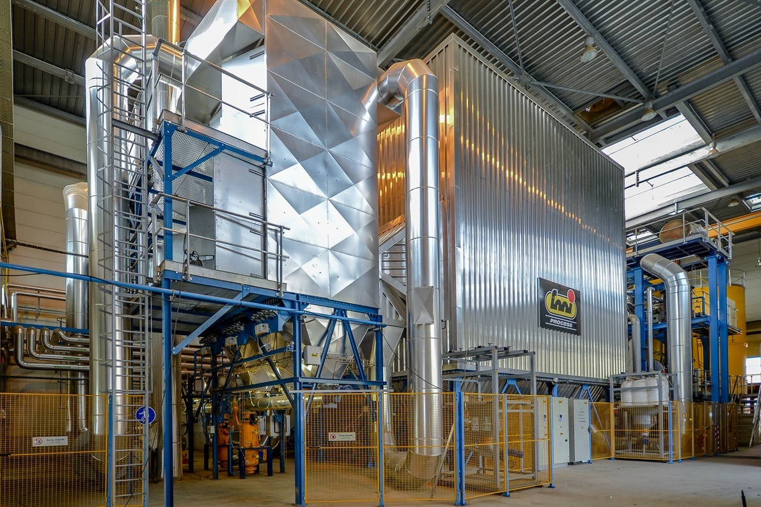
ГРУППА КОМПАНИЙ «КНТП»
Печи SUN SAND (г. Сент-Этьен, Франция) – 40 000 тонн/год
Двойная фильтрация

Slide 12
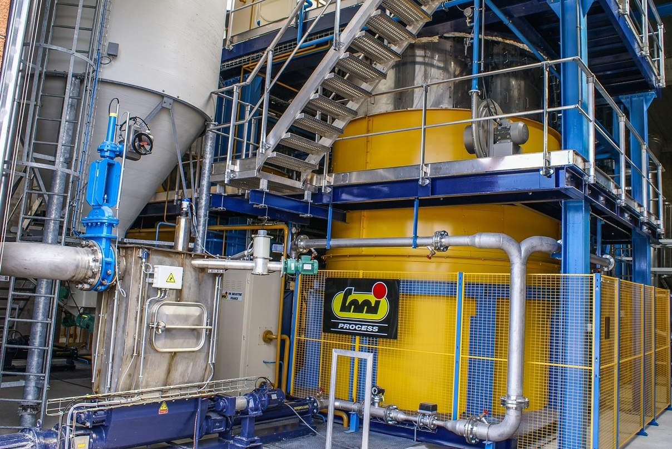
ГРУППА КОМПАНИЙ «КНТП»
Печи SUN SAND (г. Тонон, Франция)
Силос подачи известнякового продукта

Slide 13
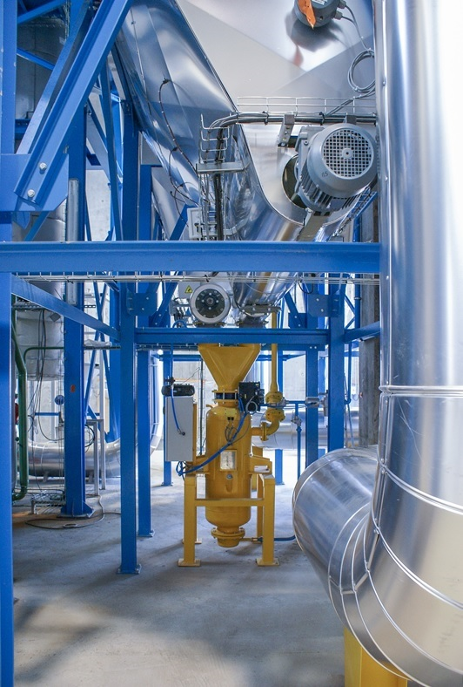
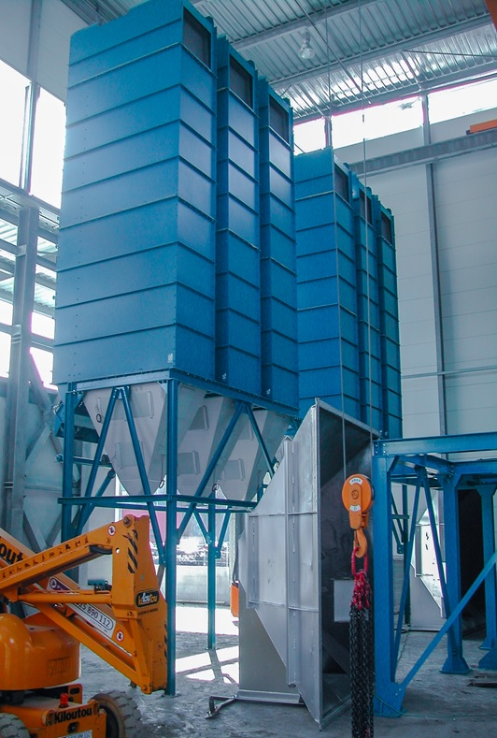
ГРУППА КОМПАНИЙ «КНТП»
Печи SUN SAND (г. Тонон, Франция)
Пневматический транспорт для золы и фильтр сухого метода

Slide 14
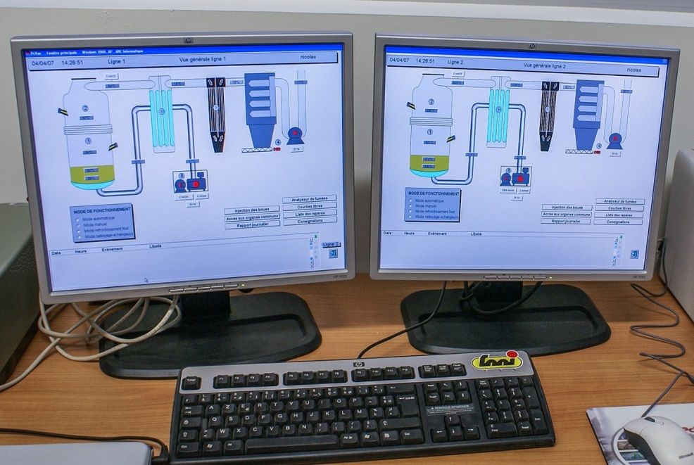
ГРУППА КОМПАНИЙ «КНТП»
Мониторинг технологии сжигания
ЭКСПЛУАТАЦИЯ ОБЪЕКТА
Непрерывная работа в автоматическом режиме (круглосуточно, семь дней в неделю)
Низкие затраты на техническое обслуживание
Автоматическое изменение всех технологических процессов, включая сжигание, относительно к химическому составу поступающего осадка
СООТВЕТСТВИЕ САМЫМ СТРОГИМ ЕВРОПЕЙСКИМ НОРМАМ И СТАНДАРТАМ
Непрерывный анализ и архивирование данных о выхлопных дымах
Очистка от высокосернистого газа и солей щелочных металлов
Дополнительное удаление загрязняющих веществ способом сухой очистки и кальцинированием
Отсутствие жидких и влажных отходов
ВТОРИЧНОЕ ИСПОЛЬЗОВАНИЕ ЭНЕРГИИ
Производство электричества или пара

Slide 15
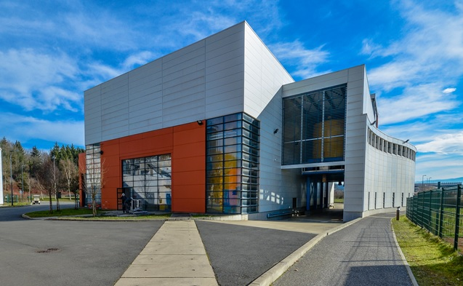
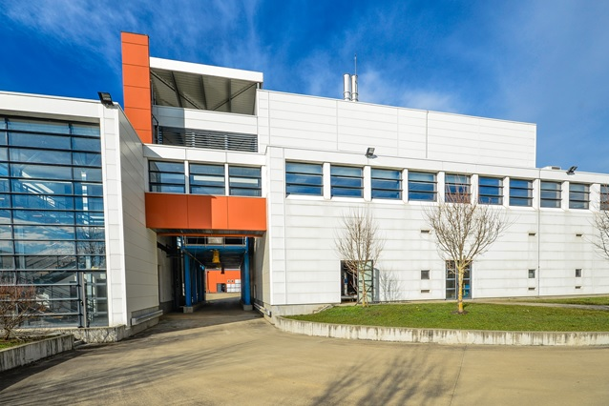
ГРУППА КОМПАНИЙ «КНТП»
Референт-лист
Осадки городских сточных вод:
г. СЕНТ-ШАМОН, 2000 г.,
1xBR1 – ок. 9 000 т/год
г. РОМАН-СЮР-ИЗЕР, 2001 г.,
1xBR1 – ок. 9 000 т/год
г. АНДРЕЗЬЁ, 2002 г.,
2xBR5 – ок. 6 000 т/год
г. ТОНОН, 2004 г.,
2xBR2 – ок. 30 000 т/год
г. СЕНТ-ЭТЬЕН, 2005 г.,
2xBR3 – ок. 40 000 т/год
г. БУРГУАН, 2008 г.,
1хBR15 – ок. 10 000 т/год
Завод в г. Сент-Этьен

